Slide 1
属灵道路上的拦阻：“爱世界” 约一2：15-17节

Slide 2
祈祷/Prayer

Slide 3
一、“世界”的定义 15不要爱世界和世界上的事。人若爱世界，爱父的心就在他里面了。

Slide 4
1、物质世界 起初神创造天地（创1：1）。神就照着自己的形像造人，乃是照着他的形像造男造女（创1：27）。 耶和华用能力创造大地，用智慧建立世界，用聪明铺张穹苍（耶10：12）。 “神看着一切所造的都甚好”（创 1:31）。

Slide 5
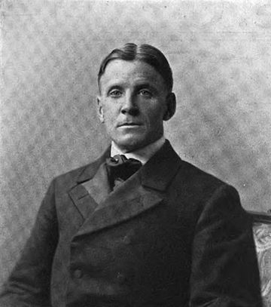
Maltbie Davenport Babcock (August 3, 1858 – May 18, 1901) was a noted American clergyman and writer of the 19th century. He authored the familiar hymn, This is My Father's World, among others.

Slide 6
1. 这是天父世界，我们侧耳静听，宇宙唱歌，四围响应，星辰作乐同声。这是天父世界，我心满有安宁，花草树木，穹苍碧海，述说天父奇能！ 2. 这是天父世界，群鸟欢唱齐鸣，清晨明亮，百花美丽，证明创造精深。这是天父世界，祂爱普及万千，风吹草声，知祂经过，随处能听祂言。 3. 这是天父世界，叫我不可遗忘，黑暗势力虽然猖狂，天父却仍作王。这是天父世界，我心不必忧伤，天父是王，宇宙同唱，祂治万国万方。

Slide 7
创1：28 神就赐福给他们，又对他们说，要生养众多，遍满地面，治理这地。也要管理海里的鱼，空中的鸟，和地上各样行动的活物。

Slide 8
2、世人 约3：16神爱世人，甚至将他的独生子赐给他们，叫一切信他的，不至灭亡，反得永生 16 For God so loved the world that he gave his one and only Son… 约17：9我为他们祈求。不为世人祈求，却为你所赐给我的人祈求，因他们本是你的。 9I pray for them. I am not praying for the world…

Slide 9
3、抵挡神的敌对势力 因我们并不是与属血气的争战，乃是与那些执政的，掌权的，管辖这幽暗世界的，以及天空属灵气的恶魔争战（弗6：12）。

Slide 10
以后我不再和你们多说话，因为这世界的王将到，他在我里面是毫无所有（约14：30）。 我已将你的道赐给他们。世界又恨他们（约17：14）。 15不要爱世界和世界上的事。人若爱世界，爱父的心就在他里面了。

Slide 11
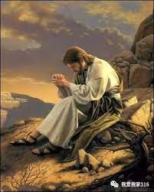
二、“爱世界”的表现

Slide 12
创3：1耶和华神所造的，惟有蛇比田野一切的活物更狡猾。蛇对女人说，神岂是真说，不许你们吃园中所有树上的果子吗？2女人对蛇说，园中树上的果子，我们可以吃，3惟有园当中那棵树上的果子，神曾说，你们不可吃，也不可摸，免得你们死。 4蛇对女人说，你们不一定死，5因为神知道，你们吃的日子眼睛就明亮了，你们便如神能知道善恶。6于是女人见那棵树的果子好作食物，也悦人的眼目，且是可喜爱的，能使人有智慧，就摘下果子来吃了。又给她丈夫，她丈夫也吃了。7他们二人的眼睛就明亮了，才知道自己是赤身露体，便拿无花果树的叶子，为自己编作裙子。

Slide 13
太4：3那试探人的进前来对他说，你若是神的儿子，可以吩咐这些石头变成食物。4耶稣却回答说，经上记着说，人活着，不是单靠食物，乃是靠神口里所出的一切话。 5魔鬼就带他进了圣城，叫他站在殿顶上，6对他说，你若是神的儿子，可以跳下去。因为经上记着说，主要为你吩咐他的使者，用手托着你，免得你的脚碰在石头上。7耶稣对他说，经上又记着说，不可试探主你的神。 8魔鬼又带他上了一座最高的山，将世上的万国，与万国的荣华，都指给他看，9对他说，你若俯伏拜我，我就把这一切都赐给你。10耶稣说，撒但退去吧。因为经上记着说，当拜主你的神，单要事奉他。

Slide 14
1、肉体的情欲 创3：1蛇对女人说，神岂是真说，不许你们吃园中所有树上的果子吗？ 太：42他禁食四十昼夜，后来就饿了。3那试探人的进前来对他说，你若是神的儿子，可以吩咐这些石头变成食物。

Slide 15
2、眼目的情欲 6于是女人见那棵树的果子好作食物，也悦人的眼目，且是可喜爱的，能使人有智慧，就摘下果子来吃了。又给她丈夫，她丈夫也吃了。 8魔鬼又带他上了一座最高的山，将世上的万国，与万国的荣华，都指给他看，

Slide 16
书7：20 亚干回答约书亚说……我在所夺的财物中看见一件美好的示拿衣服，二百舍客勒银子，一条金子重五十舍客勒，我就贪爱这些物件，便拿去了。现今藏在我帐棚内的地里，银子在衣服底下。

Slide 17
士14：1 参孙下到亭拿，在那里看见一个女子，是非利士人的女儿。2参孙上来禀告他父母说，我在亭拿看见一个女子，是非利士人的女儿，愿你们给我娶来为妻。3他父母说，在你弟兄的女儿中，或在本国的民中，岂没有一个女子，何至你去在未受割礼的非利士人中娶妻呢？参孙对他父亲说，愿你给我娶那女子，因我喜悦她。

Slide 18
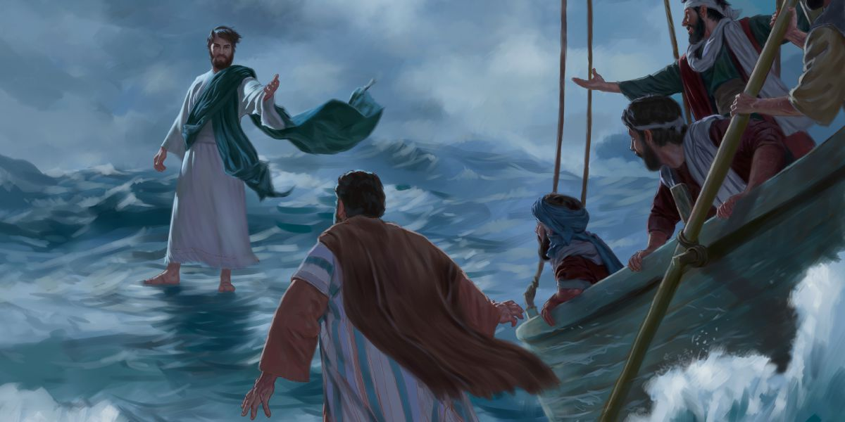
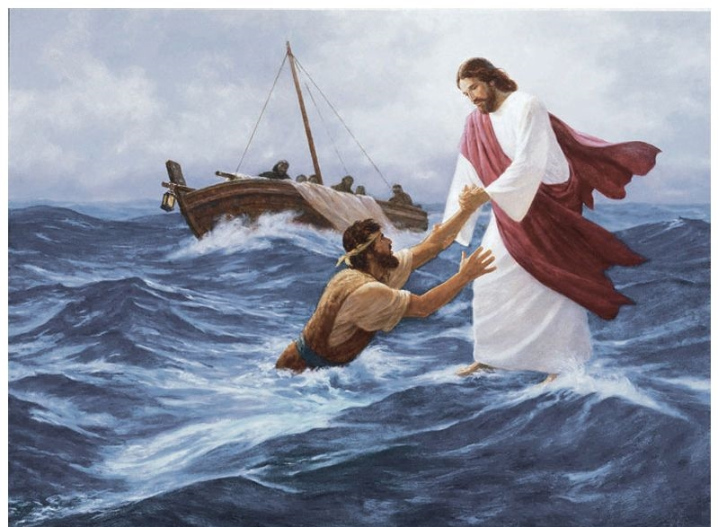
诗123：1坐在天上的主啊，我向你举目。2看哪，仆人的眼睛怎样望主人的手，使女的眼睛怎样望主母的手，我们的眼睛也照样望耶和华我们的神，直到他怜悯我们。

Slide 19
3、今生的骄傲 可12：43耶稣叫门徒来，说，我实在告诉你们，这穷寡妇投入库里的，比众人所投的更多。44因为他们都是自己有余，拿出来投在里头。但这寡妇是自己不足，把她一切养生的都投上了。 约一2：16 今生的骄傲

Slide 20
总结 Summary
这世界和其上的情欲都要过去，惟独遵行神旨意的是永远常存（约一 2:17）

